Slide 1
6 клас
математика

Slide 2
Множення
звичайних дробів
Підготувала вчитель
математики та інформатики
Мелешко Наталія Іванівна

Slide 3
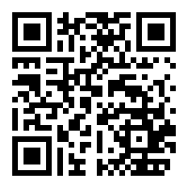
Покликання на інтерактивний плакат

Slide 4
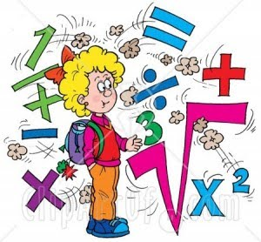
Епіграф
«Людина – є дріб. Чисельник це гідність
людини. Знаменник – це оцінка самого себе.
Збільшити свій чисельник – свою гідність –
не підвладно людині. Але кожен може
зменшити свій знаменник – свою думку про
себе, і цим зменшенням наближатись д деу»
Л.М.Толстой

Slide 6
Множення звичайних дробів

Slide 7
Мета: сформувати уявлення учнів про алгоритм знаходження добут­ку звичайних дробів, множення натурального числа на дріб, розпочати роботу з вироблення вмінь виконувати множення дробів і розв'язувати завдання, що передбачають множення звичайних дробів; розвивати вміння усного множення; сприяти розвитку уваги, кмітливості, логічного мислення та уяви.

Slide 8
Обчислити площу прямокутника, якщо:

Slide 9
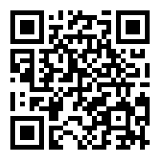
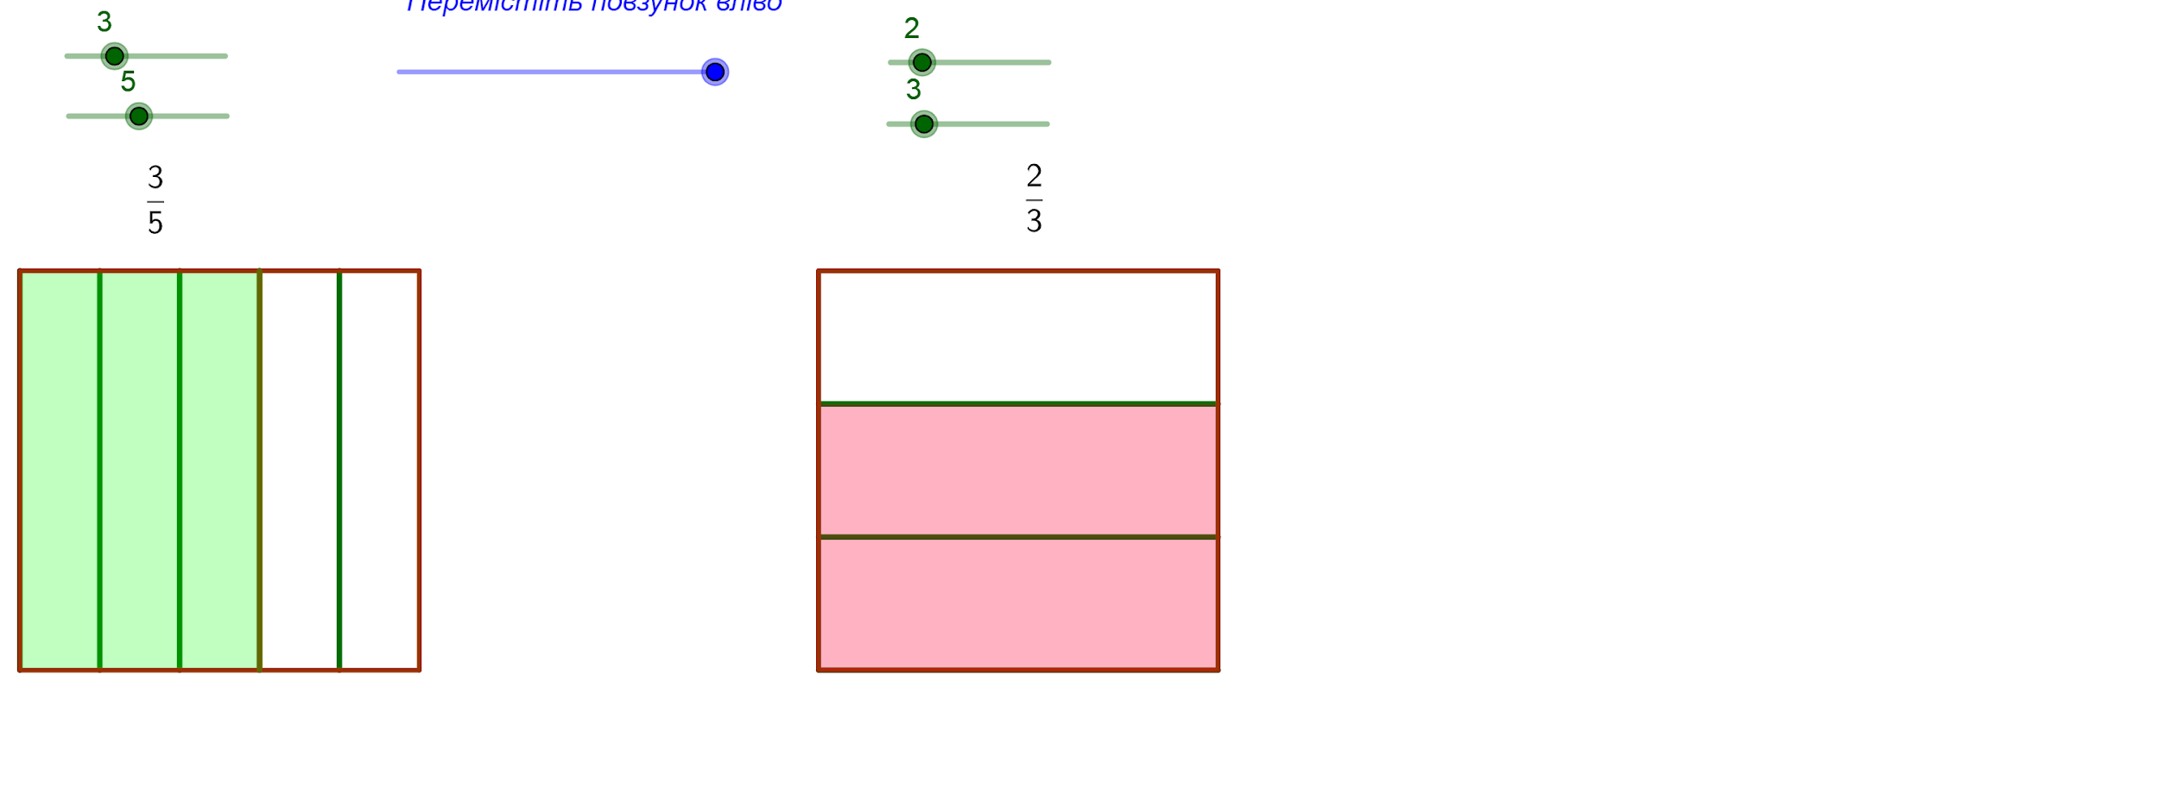
Перехід у додаток GeoGebra

Slide 11
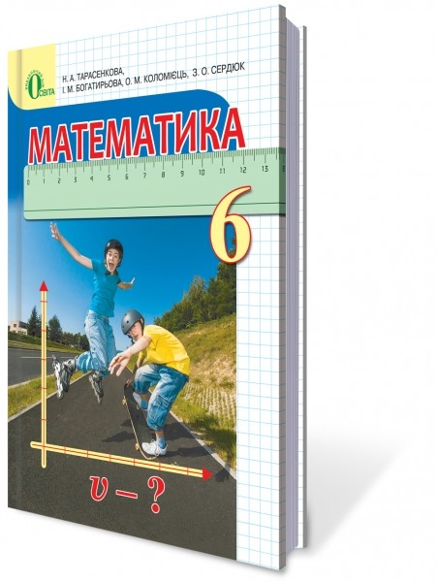
Усні вправи:
№329-331

Slide 12
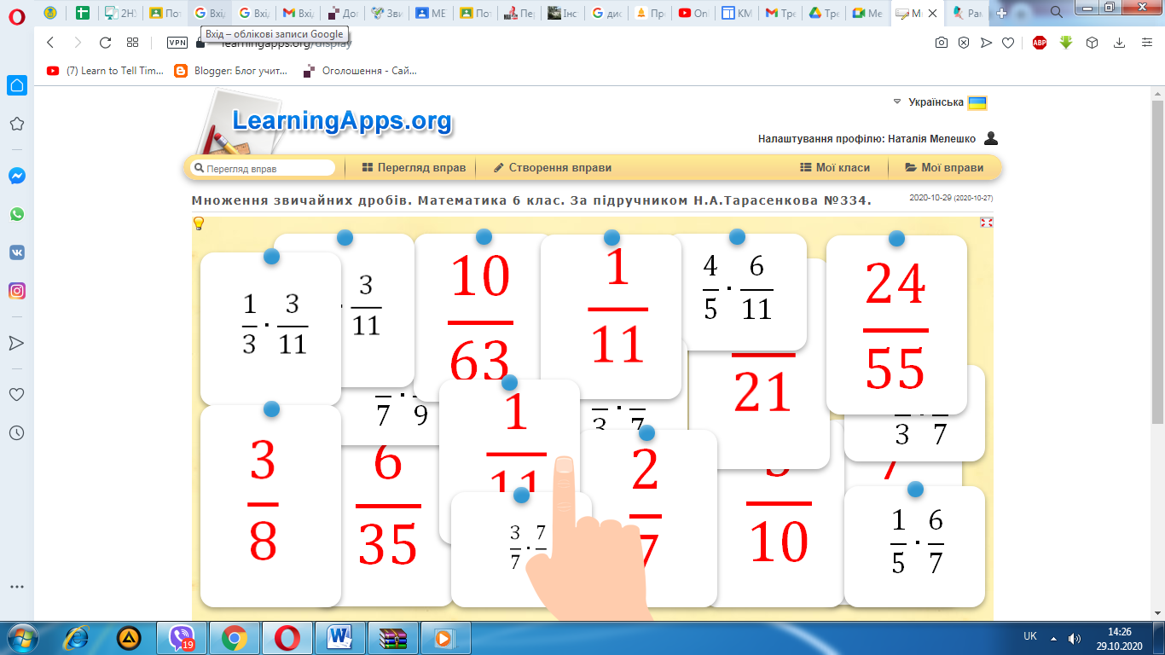

Slide 13
Покликання

Slide 14
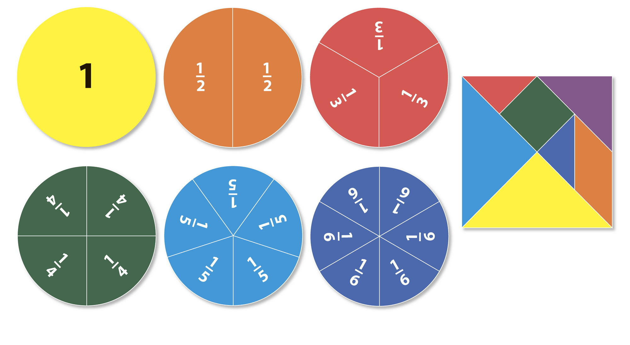
Множення дробу на натуральне число

Slide 15
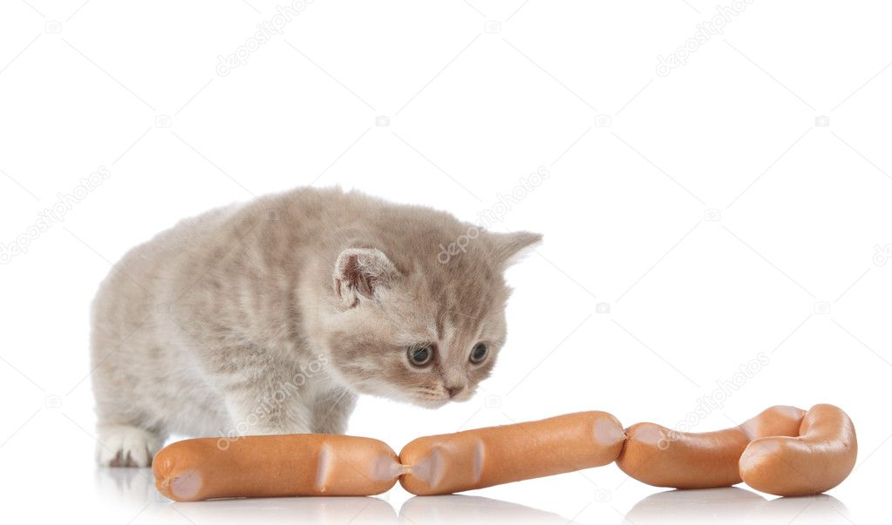
Нехай котик Мурчик з’їдає 2/3 сосиски. Скільки він з’їсть за день сосисок, якщо їстиме 3 рази?

Slide 17
Домашнє завдання:
Виконати: №335, 344 - середній рівень; №341, 353, 356 - достатній рівень;
№341, 353, 356, скласти вірш або казку про дроби - високий рівень.
Виконати завдання на платформі Matific

Slide 18
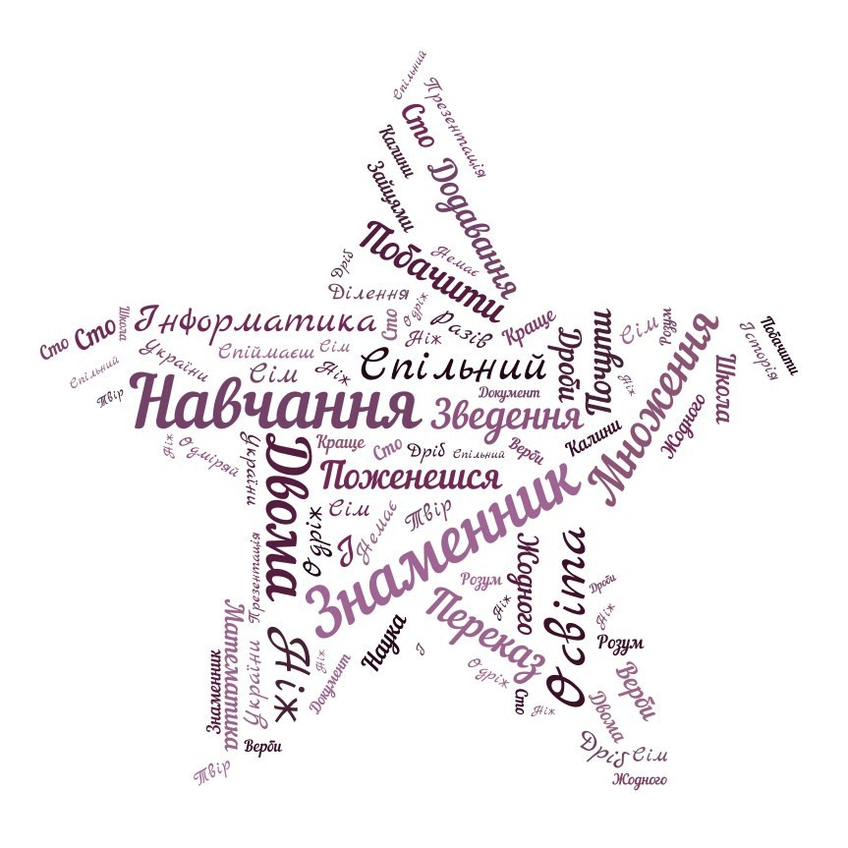

Slide 19
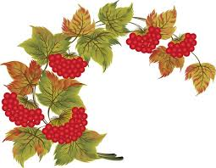
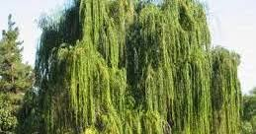
Сім разів відміряй – один відріж;
Краще один раз побачити, ніж сто разів почути;
За двома зайцями поженешся – жодного не зловиш;
Без верби і калини нема України.

Slide 21
Виконати №352, 355.
Фото роботи прикріпити у гугл форму, посилання на яку знайдите на плакаті у мітці письмові вправи

Slide 22
Рефлексія
Як би ти оцінив свої здобутки на уроці:
— «Я все зрозумів, тест показав, що я все роблю правильно».
— «Мені була зрозуміла більша частина матеріалу, але я ще іноді допускаю помилки».
— «Я майже нічого не зрозумів, нова тема для мене дуже складна».

Slide 23
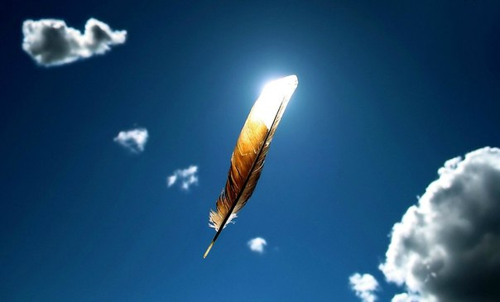
Дякую за увагу!

